Slide 1


Презентация на тему:
КАК ЗИМОЙ ПОМОЧЬ ПТИЦАМ!
Составитель:
Морозова Татьяна Викторовна
Воспитатель подготовительной
группы «Золушка»
Москва 2016 г.

Slide 2
Как приятно, открыв утром окно, впустить в комнату не только шум проходящих автомобилей, но и разноголосый гомон птиц. Но, чтобы каждый день радоваться щебетанью пернатых соседей, нужно позаботиться о них в зимние холода.
Все больше птиц, в связи с теплой зимой, не улетают на зимовку. В городских парках и скверах селятся рябинники, чижи, щеглы, длиннохвостые синички, юркие поползни и пушистые яркие комочки – снегири. А воробьи, галки, голуби вообще перекочевывают к нам под окна. С утра до вечера птицы ищут себе пропитание, чтобы не замерзнуть в холодные ночи. Но бывает, что без помощи человека им не обойтись.

Slide 3
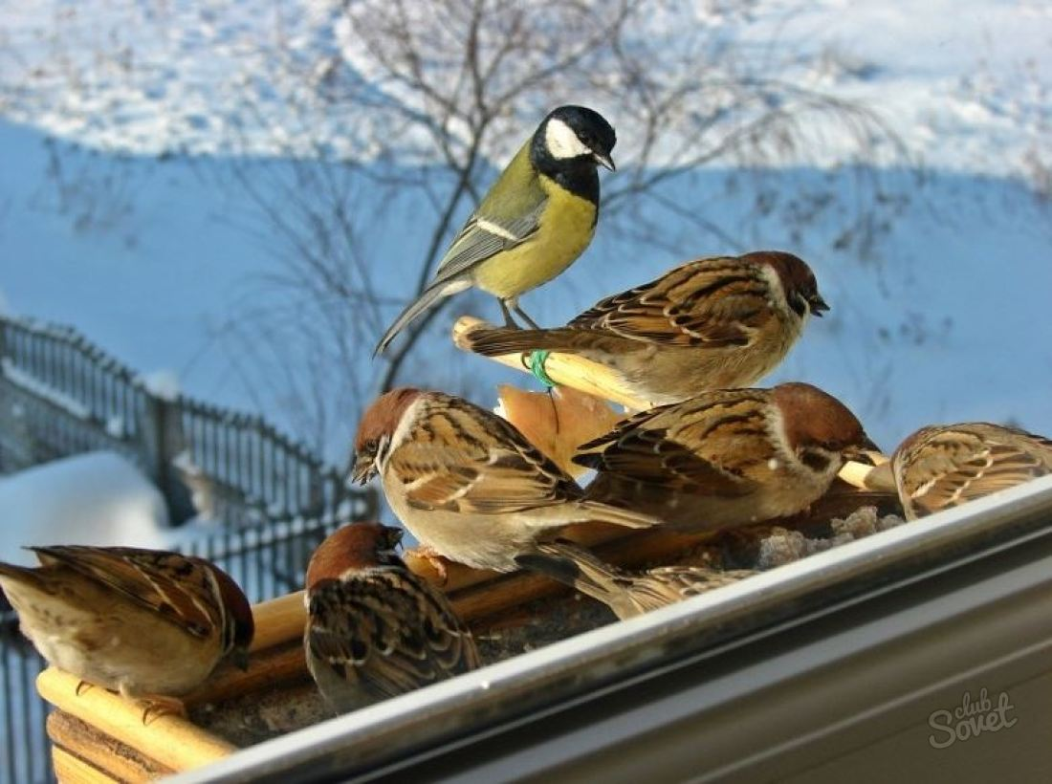

Slide 4
Помогаем птицам зимой – вешаем кормушки!
Вторая половина зимы – самая голодная для зимующих птиц: семена деревьев и кустарников съедены подчистую, ягоды рябины, боярышника, барбариса осыпались и занесены снегом. После дневной оттепели и морозной ночи, растаявший снег превращается в твердый, жесткий наст. Из-под него невозможно добыть еду слабыми птичьими лапками и тонкими клювиками. Начинайте подкармливать птиц, и вы поможете им выжить в тяжелое зимнее время.

Slide 5
Скворечник – надежная защита от зимних холодов!
Скворечник – временное жилье для диких птиц, которые в природе гнездятся в дуплах. Такой домик можно сделать самим, привлекая к процессу детей, или приобрести в любом магазине «Природа». Птички в этом домике-будке будут надежно защищены от мороза, метели, ветра. Скворечник крепится с помощью шеста к дереву, под небольшим уклоном, с отверстием-входом на южную или юго-восточную сторону.

Slide 6
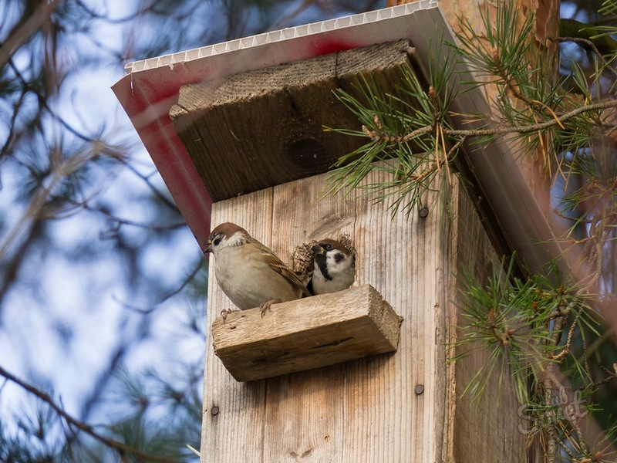

Slide 7
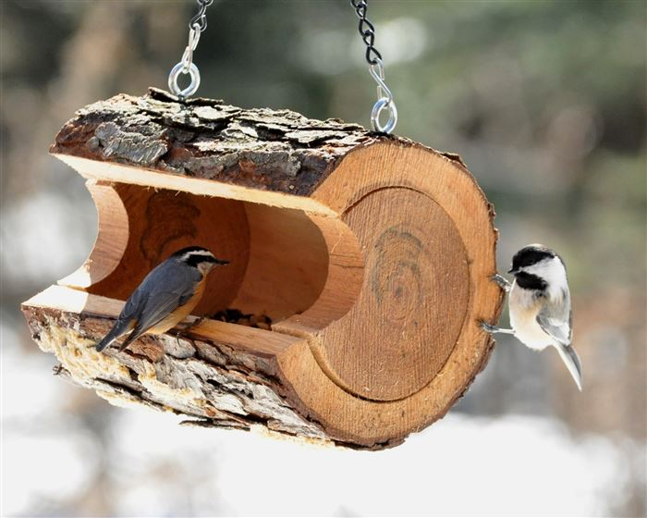

Slide 8
Кормушка для еды – быстрая помощь
изголодавшимся птицам!
Кормушка для птиц – это место для питания пернатых соседей. Быстро делается кормушка из пластиковой бутыли. В емкости прорежьте отверстие и подвесьте бутыль за ручку на дерево или куст.
Удобная получается кормушка из двух бутылок, разных диаметров. Более маленькую бутылку возьмите за основу, срежьте нижнюю часть, переверните. От большой бутылки отрежьте донышко – получится крышка вашей кормушки. Не забудьте прикрепить под кормушкой небольшой лоточек, куда будет сыпаться еда.

Slide 9
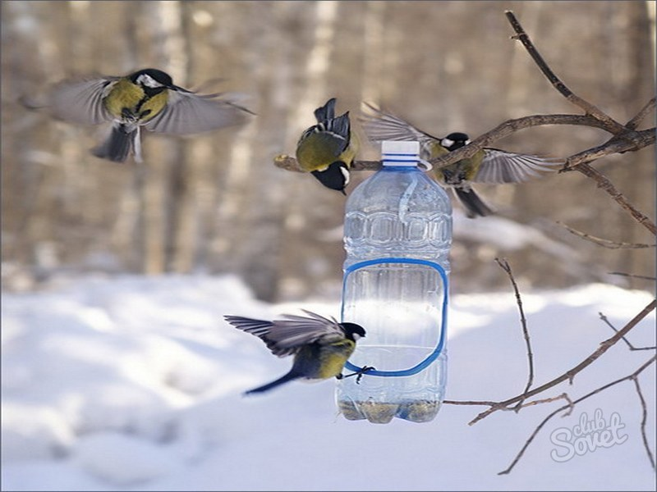

Slide 10
Кормушка для еды – быстрая помощь
изголодавшимся птицам!
Можно сделать мини-закусочную из молочного пакета, прорезав в нем окошки, через которые птицы будут попадать внутрь. Верхнюю часть пакета склейте скотчем и закрепите петли из веревки. Простенькая птичья столовая готова, насыпьте в нее еду и вывешивайте в места скопления пернатых.
Для изготовления кормушек подойдут обувные коробки, банки из-под детского питания, даже прошлогодняя тыква пригодится.

Slide 11
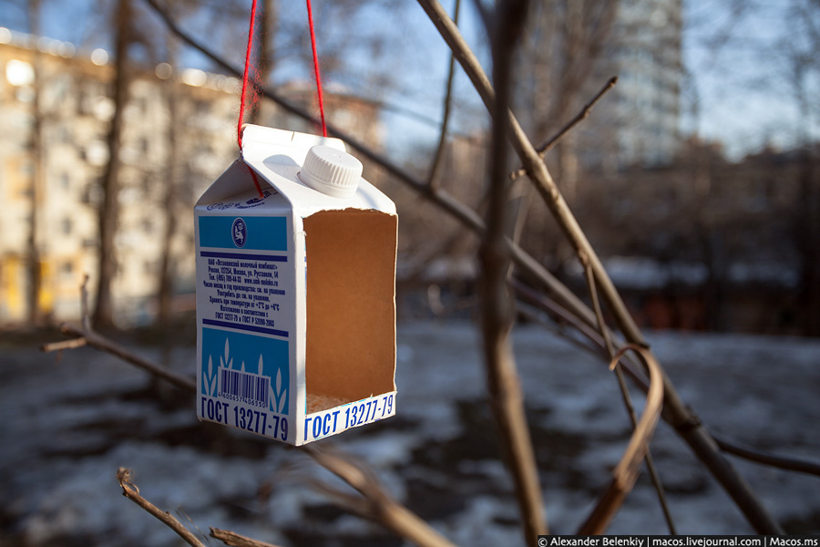

Slide 12
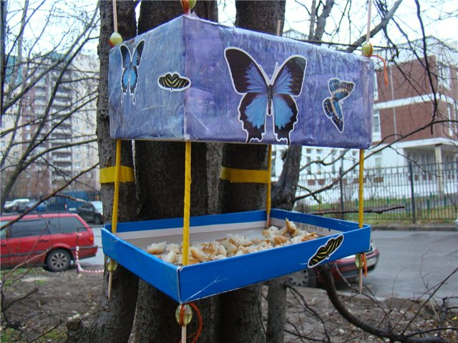

Slide 13
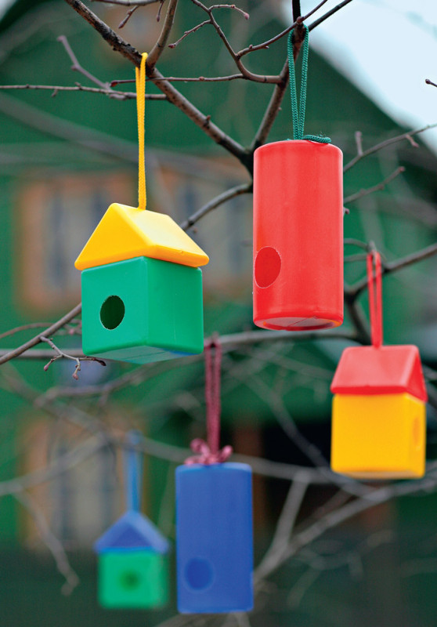
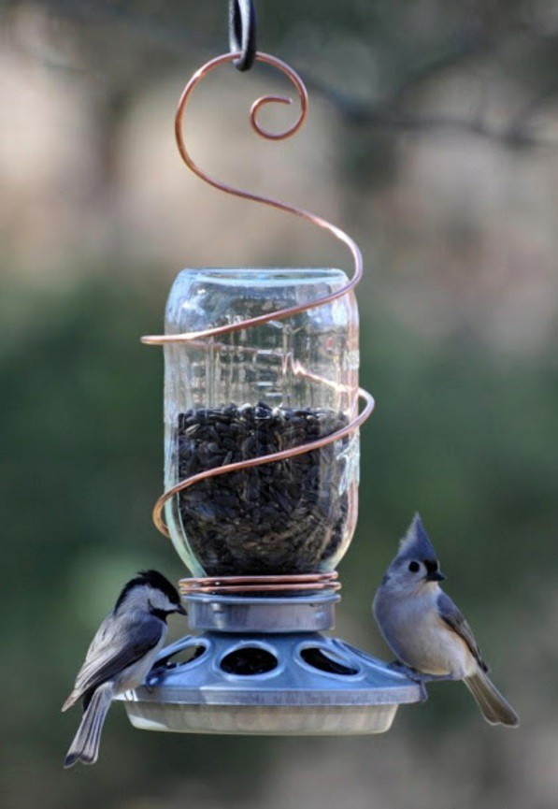

Slide 14
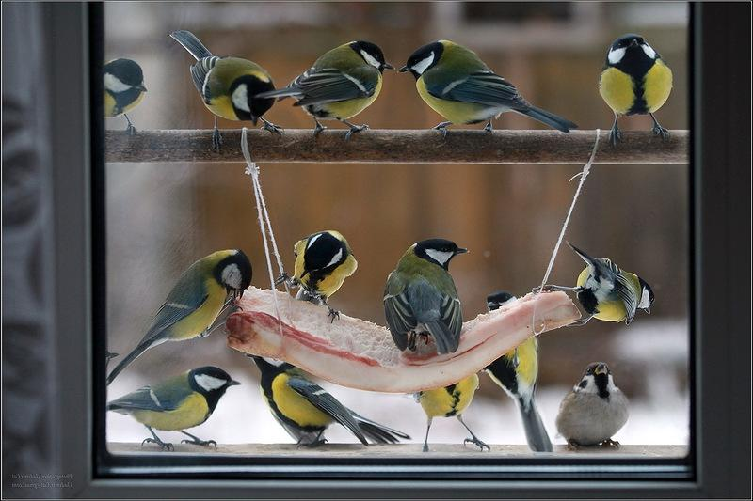

Slide 15
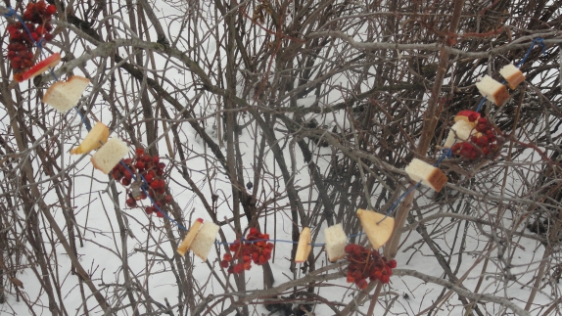

Slide 16
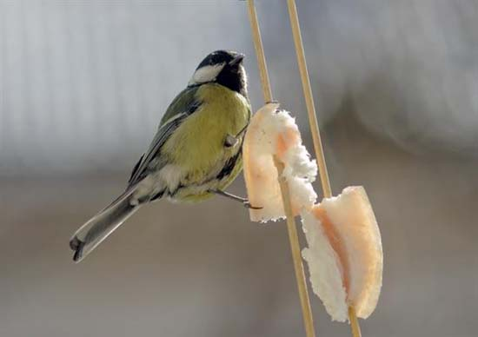

Slide 17
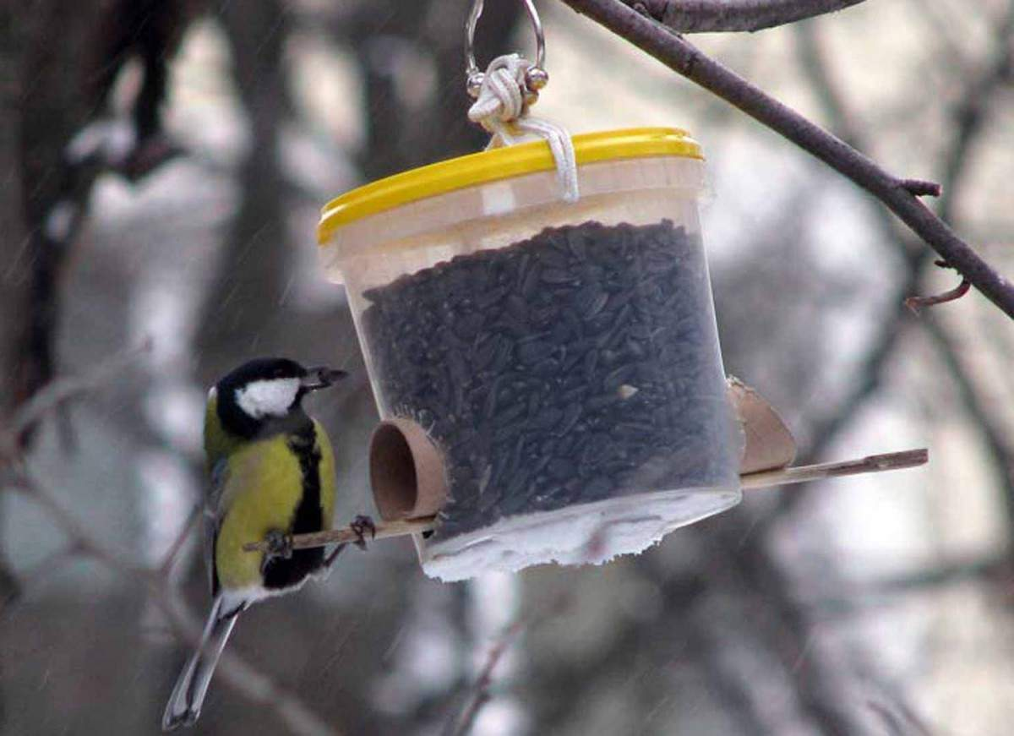

Slide 18
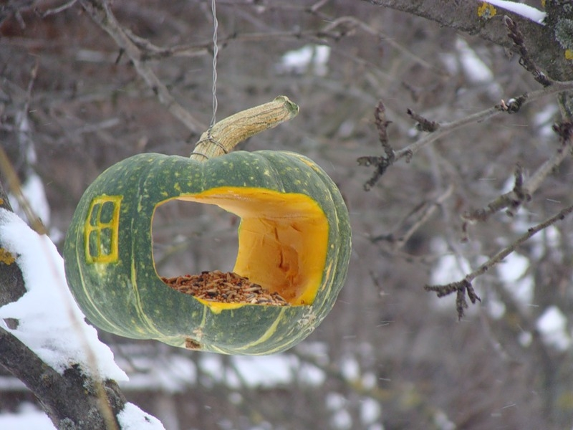

Slide 19
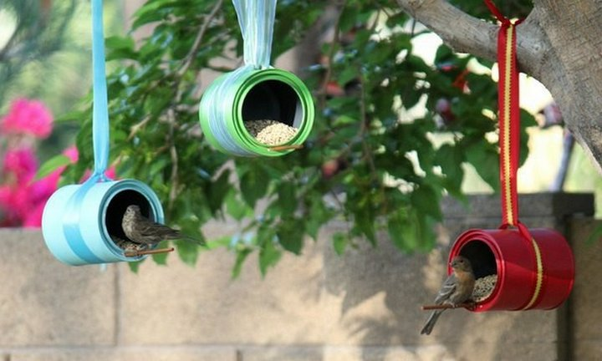

Slide 20
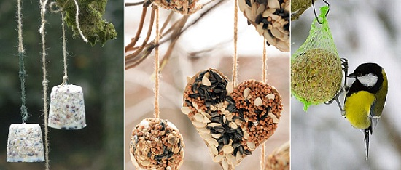

Slide 21
Помогаем птицам зимой – кормим с ладошки!
Вам хочется помочь птичкам пережить зиму, но нет возможности сделать кормушку? Есть много способов, чтобы подкормить пернатых, была бы охота. Подвесьте кусочек свежего сала к форточке или на ветке дерева во дворе дома. Выходя на прогулку, возьмите с собой семечек, крупы, хлеба, чтобы рассыпать угощение в ближайшем сквере. Птички издалека увидят человека, который хочет им помочь. Возможно, со временем, вы сможете присутствовать при их пиршестве – они не будут улетать при вашем приближении.

Slide 22
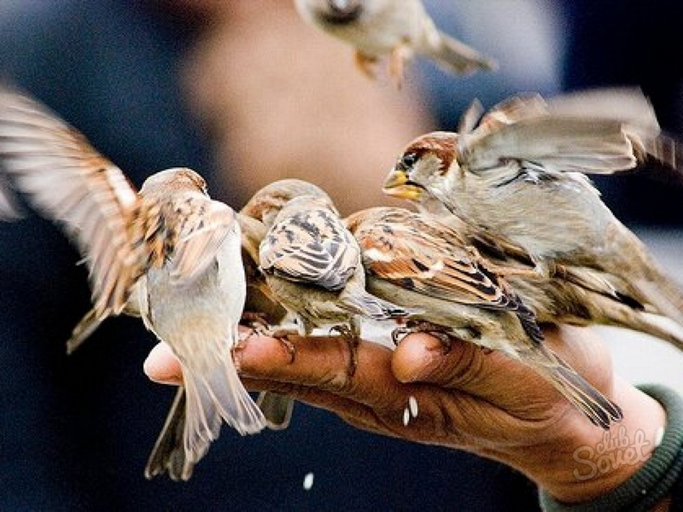

Slide 23
Помогаем птицам зимой – выбираем правильный корм
Зимой птицам необходим корм, который моментально насытит их, придаст сил, выносливости. Хорошо, если в кормушке есть семечки подсолнечника, овес, пшено, зерна кукурузы. Не повредят и отварной картофель, перловка, фасоль, раскрошенное печенье, даже макароны придутся по вкусу зимующим птахам. А вот чипсы, подсоленные или сладкие орешки, шоколадные конфеты лучше не давать пернатым помощникам. Конечно, они будут съедены, но пользы не принесут и не согреют в стужу.
Повесив кормушки, позаботьтесь, чтобы в них не переводилась еда.

Slide 24
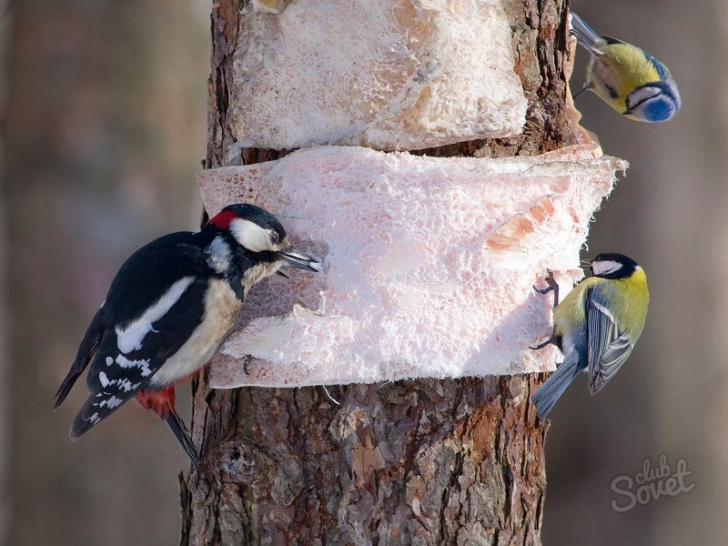

Slide 25
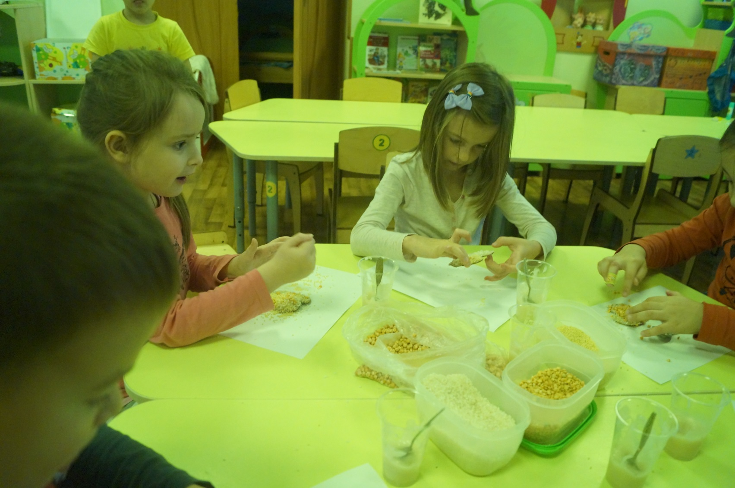
Изготовление эко-кормушек.

Slide 26
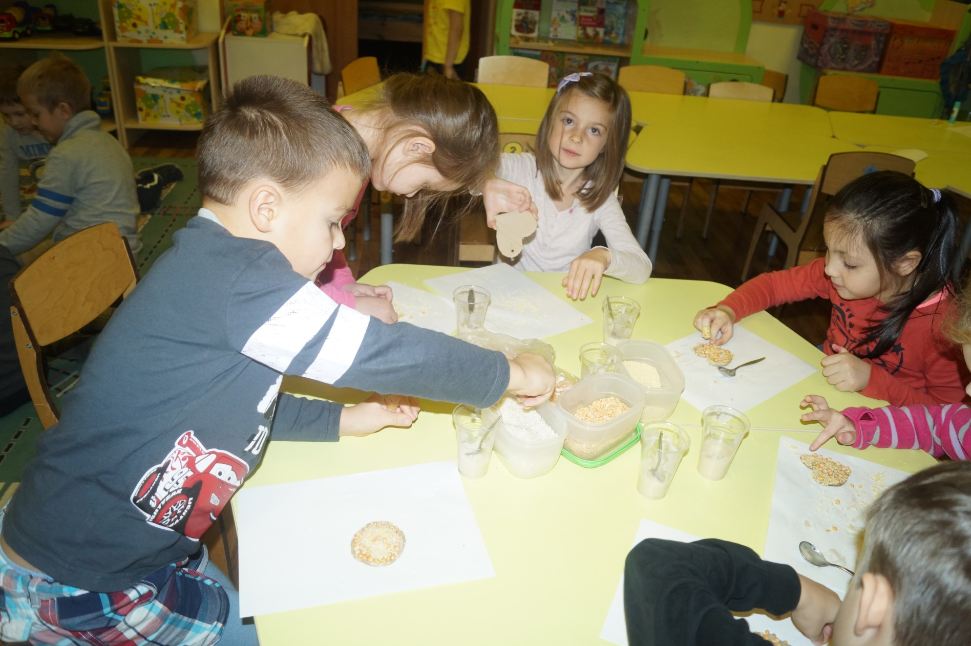

Slide 27
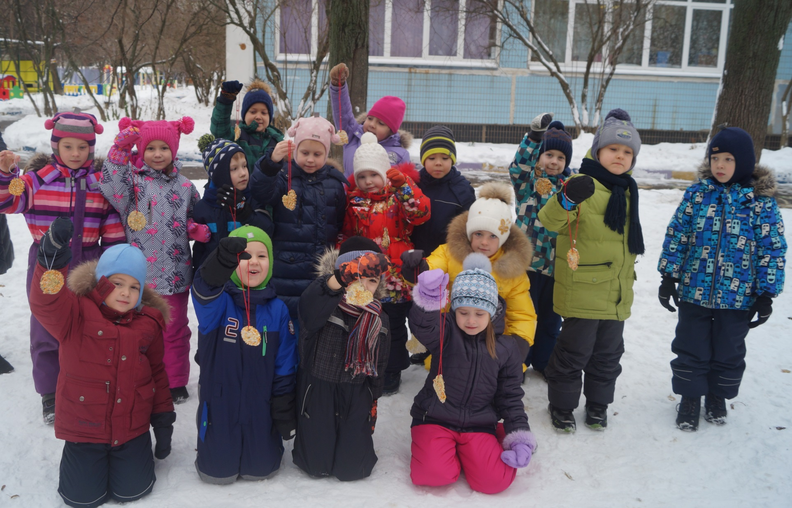

Slide 28
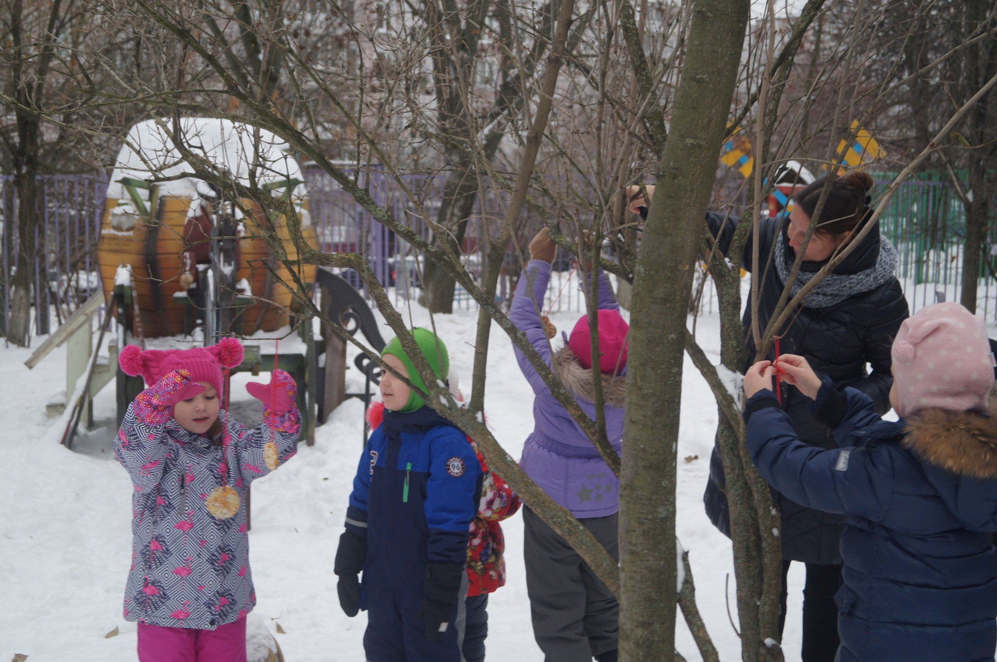

Slide 29
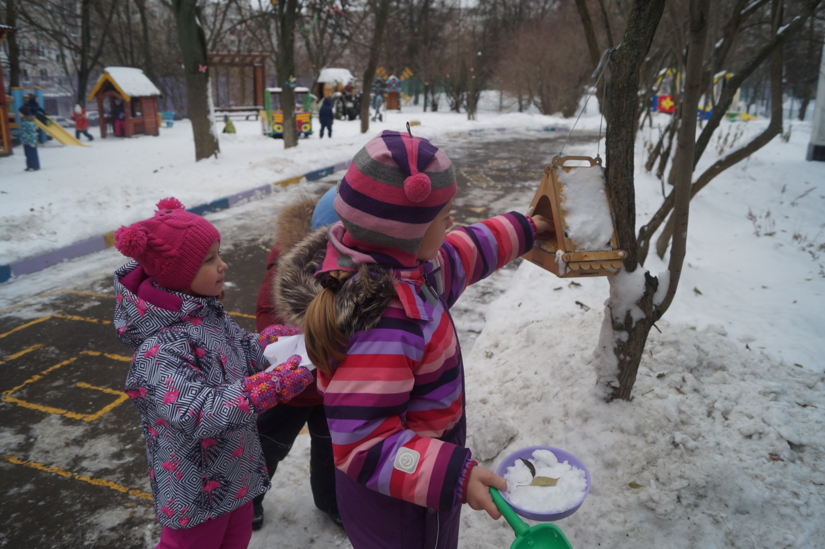

Slide 30
Сделайте доброе дело, поддержите птиц зимой. Для этого нужна самая малость – горсть семечек, кусочек сала или хлебные крошки с вашего стола.
А с приходом весны разлетятся благодарные птички строить семейное счастье, собирать прожорливых вредителей и радовать нас заливистыми трелями.

Slide 31
Спасибо
за внимание!

